Slide 1
APRENDIZADO DE MÁQUINA
Ensemble Learning
Votação, Bagging, Random Forest, AdaBoost, Gradient Boosting, XGBoost e Stacking
Conceitos • funcionamento • matemática • parâmetros • exemplos Python
Aula de Machine Learning — Classificação e Regressão

Slide 2
ENSEMBLE LEARNING
Objetivos de aprendizagem
Compreender
Explicar por que combinar modelos pode melhorar a generalização e reconhecer o papel da diversidade entre os erros.
Distinguir
Identificar as diferenças entre votação, Bagging, Pasting, Random Forest, Extra Trees, AdaBoost, Gradient Boosting e Stacking.
Aplicar e avaliar
Montar modelos de classificação e regressão em Python; interpretar hiperparâmetros, métricas e resultados sem vazamento de dados.
IDEIA-CHAVE · O aluno deve conseguir explicar e implementar cada técnica, e não apenas decorá-la.
2

Slide 3
ENSEMBLE LEARNING
O que significa Ensemble Learning?
Definição
Ensemble Learning é uma estratégia que reúne dois ou mais modelos preditivos para produzir uma previsão final. Cada componente é chamado estimador base.
Por que combinar?
Diferentes modelos ou amostras podem produzir erros diferentes. Uma regra de combinação pode diminuir a instabilidade ou aproveitar competências complementares.
Onde é aplicado?
Classificação de imagens e documentos, detecção de falhas, risco de crédito, previsão de demanda, resistência de materiais e processos industriais.
IDEIA-CHAVE · Ensemble é uma estratégia de combinação, não um algoritmo único.
3

Slide 4
ENSEMBLE LEARNING
Classificação e regressão em Ensembles
Classificação
Regressão
A saída é uma categoria, como “aprovada” ou “reprovada”. Um ensemble pode decidir pela maioria dos votos ou pela média das probabilidades estimadas por seus modelos.
A saída é um número contínuo, como altura de uma planta ou consumo energético. Um ensemble pode calcular a média das previsões ou aprender uma combinação ponderada.
IDEIA-CHAVE · A família Ensemble funciona nos dois tipos de problema, mas a agregação muda.
4

Slide 5
FUNCIONAMENTO
Visão geral: do conjunto de dados à previsão
1
Dados
Organizamos as entradas X e os valores esperados y; separamos treino e teste antes de ajustar modelos.
2
Modelos base
Treinamos diversos estimadores em dados, variáveis, erros ou etapas diferentes, conforme a técnica.
3
Agregação
Uma regra (votação, média ou outro modelo) combina as saídas individuais.
4
Avaliação
Comparamos a previsão agregada com o valor real em dados não vistos durante o treinamento.
IDEIA-CHAVE · A avaliação precisa ser feita fora do conjunto usado para ajustar o modelo.
5

Slide 6
FUNDAMENTOS
A ideia: muitos modelos, uma única decisão
Modelo A
Dados
X, y
Agregação
votos / médias
Previsão
final
Modelo B
Modelo C
Ensemble não significa que todos os componentes sejam diferentes: podem ser cópias treinadas com dados sorteados.
5

Slide 7
ENSEMBLE LEARNING
Por que vários modelos podem ser melhores?
Erro não é igual em todos
Um classificador pode errar em pontos em que outro acerta. Se os erros não coincidirem, a combinação tem oportunidade de compensá-los.
Não existe ganho automático
Se vários modelos repetem o mesmo erro, votar entre eles pode apenas repetir o erro. A diversidade entre os modelos é fundamental.
Complexidade adicional
O conjunto custa mais para treinar ou prever, ocupa mais memória e pode perder interpretabilidade. Sempre compare com um modelo simples.
IDEIA-CHAVE · O melhor ensemble é o que comprova melhoria em validação, não o que tem mais modelos.
6

Slide 8
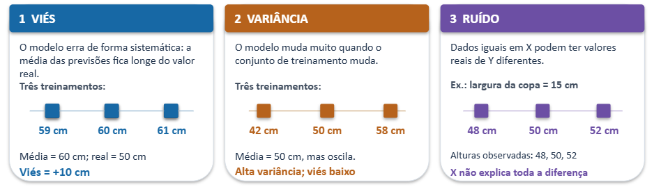
MATEMÁTICA
Viés, variância e ruído
Erro esperado ≈ Viés² + Variância + Ruído
7

Slide 9
ENSEMBLE LEARNING
Como classificar os métodos Ensemble?
Voting
Modelos diferentes são treinados separadamente e uma votação ou média de probabilidades decide a saída.
Bagging
O mesmo algoritmo é treinado várias vezes sobre amostras diferentes, tipicamente em paralelo.
Boosting e Stacking
Boosting acrescenta modelos sucessivos para reduzir erros; Stacking aprende um novo modelo para combinar as previsões dos demais.
IDEIA-CHAVE · Voting, Bagging, Boosting e Stacking descrevem mecanismos diferentes.
9

Slide 10
VOTING
Voting: o que é e para que serve?
Conceito
Voting é o ensemble em que cada modelo base prevê uma classe e uma regra agregadora escolhe o resultado final.
Quando usar
É útil quando já temos modelos razoavelmente bons e diversos, como Regressão Logística, KNN e SVM, que podem acertar exemplos diferentes.
Duas estratégias
Hard Voting agrega classes previstas;
Soft Voting agrega probabilidades. Não devemos confundir o voto mais frequente com a maior probabilidade média.
10

Slide 11
VOTING
Hard Voting: contagem de votos
Modelo 1
Modelo 2
Modelo 3
Modelo 4
Modelo 5
Voto = 1
Voto = 1
Voto = 0
Voto = 1
Voto = 0
Classe 1: 3 votos | Classe 0: 2 votos
Resultado do comitê: classe 1
ŷ(x) = moda{h₁(x), h₂(x), …, hM(x)}
hⱼ(x) é a classe prevista pelo modelo j para a entrada x. M é a quantidade de modelos. O operador moda escolhe a categoria que aparece mais vezes entre os votos.
10

Slide 12
VOTING
Exemplo numérico de Hard Voting
1
Problema
Uma peça deve ser classificada como APROVADA (1) ou REPROVADA (0).
2
Previsões
KNN prevê 1; SVM prevê 0; Regressão Logística prevê 1; Random Forest prevê 1.
3
Contagem
Classe 1 recebeu três votos e classe 0 recebeu um voto.
4
Decisão
O ensemble prevê APROVADA. A previsão só estará correta se coincidir com a classe real.
IDEIA-CHAVE · A maioria é uma regra de decisão, não uma garantia de acerto.
12

Slide 13
VOTING
Soft Voting: média de probabilidades (classificação)
Modelo
P(classe aprovada)
Interpretação
Logística
0,90
Alta confiança na classe 1
Random Forest
0,60
Moderada
SVM calibrada
0,30
Favorece classe 0
ŷ = argmaxₖ [ (1/M) Σⱼ Pⱼ(y = k | x) ]
CÁLCULO
P(1) = (0,90 + 0,60 + 0,30)/3 = 0,60
Como 0,60 ≥ 0,50, o ensemble prevê classe 1.
Pⱼ(y = k | x) representa a probabilidade estimada pelo modelo j para a classe k. A fórmula calcula a média das probabilidades de cada classe e escolhe a maior.
12

Slide 14
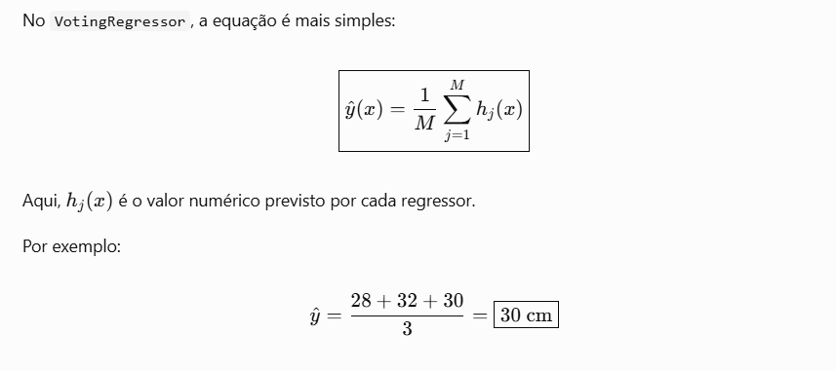
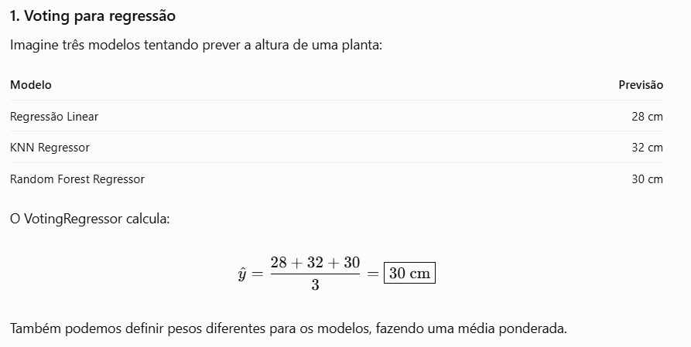
VOTING
Soft Voting: media dos valoress previstos (regressão)
12

Slide 15
VOTING
Hard ou Soft Voting: qual escolher?
Hard Voting
Combina apenas os rótulos. Pode ser usado mesmo quando um modelo não fornece predict_proba(). Perde a informação de intensidade probabilística.
Soft Voting
Usa probabilidades, que podem aproveitar melhor previsões confiantes. Requer estimadores probabilísticos e se beneficia de boa calibração.
Atenção
Probabilidade alta não significa probabilidade bem calibrada. É recomendável avaliar curva de calibração e log loss quando a probabilidade é importante.
14

Slide 16
VOTING
Voting em Python: treinamento
from sklearn.ensemble import VotingClassifier, RandomForestClassifier
from sklearn.linear_model import LogisticRegression
from sklearn.neighbors import KNeighborsClassifier
voto = VotingClassifier(
estimators=[
("log", LogisticRegression(max_iter=1000)),
("knn", KNeighborsClassifier(n_neighbors=7)),
("rf", RandomForestClassifier(n_estimators=150,
random_state=42)),
],
voting="soft"
)
voto.fit(X_train, y_train)
estimators define nome e objeto de cada modelo; voting="soft" utiliza as probabilidades; fit ajusta o ensemble apenas em treino.
15

Slide 17
VOTING
Voting em Python: predição e avaliação
from sklearn.metrics import accuracy_score, f1_score
classes = voto.predict(X_test)
probas = voto.predict_proba(X_test)
print("Acurácia:", accuracy_score(y_test, classes))
print("F1:", f1_score(y_test, classes))
print("Probabilidades da 1ª amostra:", probas[0])
predict retorna o rótulo da classe; predict_proba retorna as probabilidades estimadas. Compare com os modelos individuais.
16

Slide 18
BAGGING
Bagging: o que é?
Definição
Bagging vem de Bootstrap Aggregating. Treina várias cópias de um estimador base usando amostras de treinamento sorteadas com reposição.
Objetivo
Reduzir a instabilidade de modelos sensíveis aos dados, como árvores profundas: cada modelo vê um conjunto ligeiramente diferente e as saídas são agregadas.
Classificação e regressão
Na classificação combina previsões/probabilidades; na regressão, calcula em geral a média das estimativas numéricas.
17

Slide 19
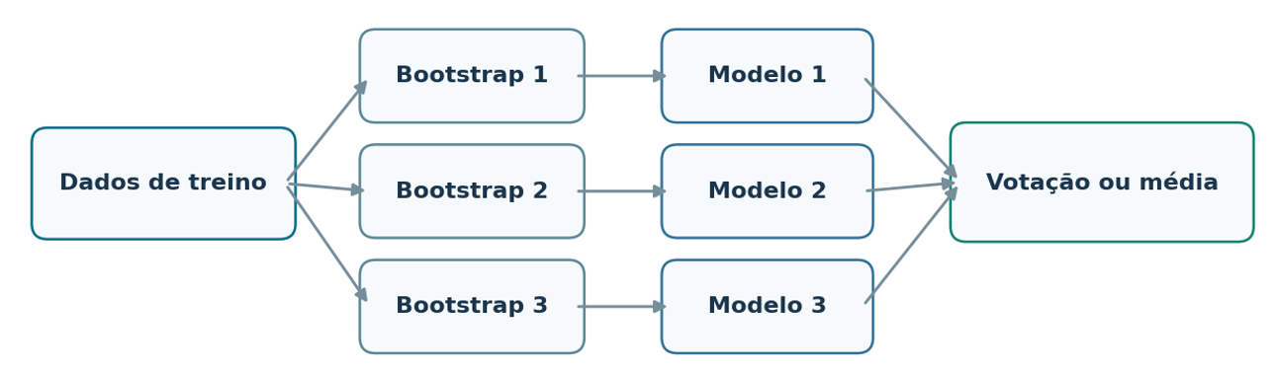
BAGGING
Bootstrap: amostragem com reposição
Como funciona
Sorteamos n índices dentre n observações. Como a amostragem é com reposição, uma mesma linha pode aparecer mais de uma vez na mesma amostra.
Exemplo com cinco linhas
Base original: [A, B, C, D, E]. Amostra 1: [A, C, C, E, A]. Amostra 2: [B, D, E, E, C].
Efeito
Cada árvore aprende padrões parecidos, mas com diferenças. Essa variação cria diversidade e reduz a instabilidade da média das previsões.
IDEIA-CHAVE · Com reposição = bootstrap; sem reposição = pasting.
18

Slide 20
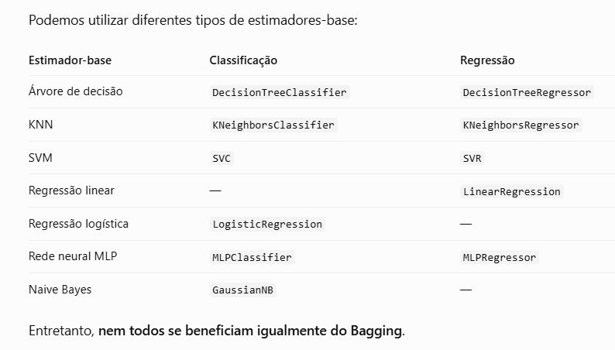
BAGGING
Bootstrap: um registro pode aparecer várias vezes
BASE ORIGINAL (8 OBSERVAÇÕES)
0
1
2
3
4
5
6
7
SORTEIO COM REPOSIÇÃO
0
6
5
3
3
6
0
5
Os registros 1, 2, 4 e 7 não entraram nesta amostra específica (OOB).
A cada árvore, o sorteio é refeito. A amostra inclui N sorteios, mas não N registros únicos.
18

Slide 21
BAGGING
Treinamento do Bagging em quatro etapas
1
Criar amostras
Gerar M conjuntos bootstrap, cada um com observações sorteadas dos dados de treino.
2
Treinar modelos
Ajustar um estimador base em cada amostra; como os ajustes são independentes, podemos paralelizar.
3
Prever
Enviar uma nova observação para todos os modelos treinados.
4
Agregar
Combinar probabilidades/classes na classificação ou calcular a média na regressão.
20

Slide 22
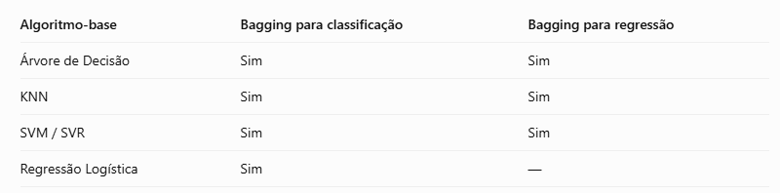
BAGGING
Bagging para regressão: média
ŷ(x) = (1/M) Σⱼ₌₁ᴹ hⱼ(x)
hⱼ(x) é a previsão do regressor j para uma nova entrada x.
M é a quantidade de regressores.
A agregação reduz o impacto de valores muito altos ou muito baixos de modelos individuais.
Previsões: 24, 27, 30, 27 cm ⇒ (24+27+30+27)/4 = 27 cm.
21

Slide 23
BAGGING
Bagging x Pasting
Bagging
Pasting
Usa bootstrap=True: amostragem COM reposição. Uma mesma linha pode aparecer mais de uma vez para o mesmo estimador. Tende a gerar mais diversidade.
Usa bootstrap=False: amostragem SEM reposição. Cada linha aparece no máximo uma vez em cada subconjunto. Vale comparar os métodos por validação cruzada.
IDEIA-CHAVE · No scikit-learn, é possível controlar ambos pelo parâmetro bootstrap.
22

Slide 24
BAGGING
Parâmetros centrais do Bagging
n_estimators
Quantidade de estimadores base. Mais modelos podem estabilizar a previsão, mas aumentam custo de treinamento e inferência.
max_samples e bootstrap
max_samples controla quantas linhas cada estimador utiliza; bootstrap=True determina sorteio com reposição.
max_features, bootstrap_features e n_jobs
Controlam quantas variáveis cada estimador recebe, se atributos são sorteados com reposição e quantos processos podem trabalhar em paralelo.
23

Slide 25
BAGGING
Por que cerca de 63,2% das linhas aparecem?
P(não ser sorteada) = (1 − 1/n)ⁿ ≈ e⁻¹
Uma linha tem chance 1/n de ser escolhida em um sorteio e (1−1/n) de não aparecer. Após n sorteios independentes, a chance de nunca ser escolhida se aproxima de 36,8%.
Logo, aproximadamente 63,2% das observações únicas aparecem em cada bootstrap.
19

Slide 26
BAGGING
Out-of-Bag (OOB): validação interna
O que são observações OOB?
São as linhas que não participaram do bootstrap de um determinado estimador. Elas podem ser usadas para avaliar esse estimador sem reutilizar suas próprias linhas de treino.
Como obter a avaliação
Para cada observação, agregamos apenas previsões de estimadores que não a utilizaram. O score OOB é uma estimativa interna de generalização.
Limitações
OOB não substitui completamente teste independente; em bases muito pequenas pode ser instável e não corrige problemas de coleta ou vazamento prévio.
24

Slide 27
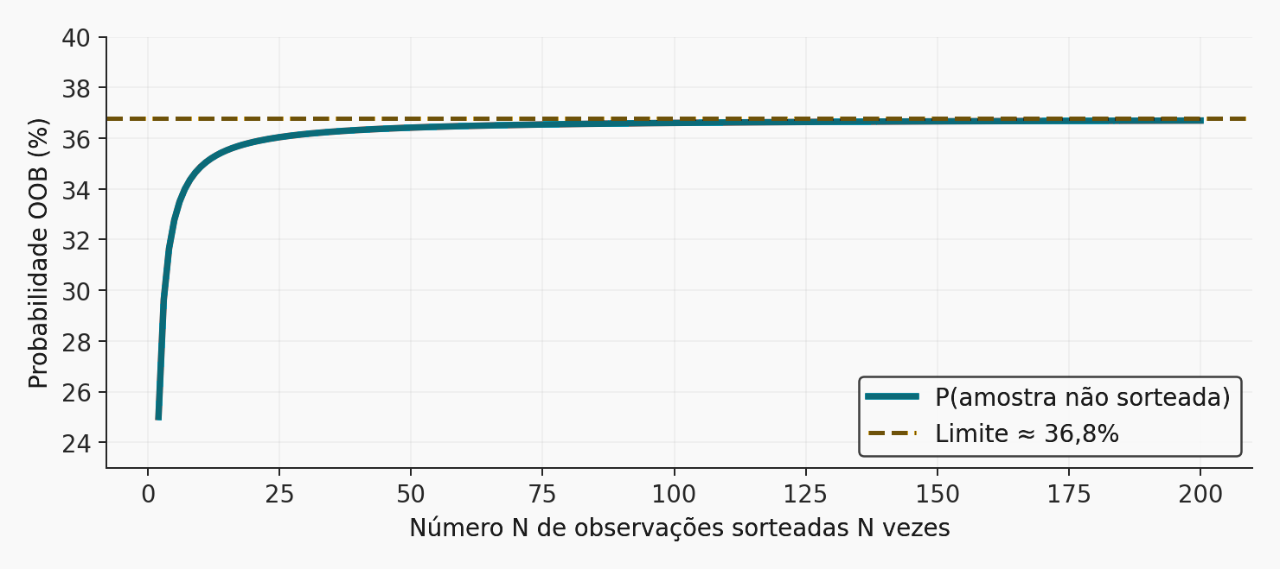
BAGGING
OOB: validar com observações não sorteadas
COMO USAR
Para cada observação, agregar previsões apenas das árvores que não a viram.
P(OOB) = (1 − 1/N)^N → 36,8%.
oob_score=True
OOB é estimativa interna útil; não substitui automaticamente o teste independente ou validação apropriada.
24

Slide 28
BAGGING
Bagging: classificação com árvores
from sklearn.tree import DecisionTreeClassifier
from sklearn.ensemble import BaggingClassifier
bag = BaggingClassifier(
estimator=DecisionTreeClassifier(max_depth=None,
random_state=42),
n_estimators=200,
max_samples=0.80,
bootstrap=True,
oob_score=True,
n_jobs=-1,
random_state=42
)
bag.fit(X_train, y_train)
estimator é o algoritmo base; n_estimators é o número de árvores; max_samples=0.80 usa 80% das linhas por sorteio.
25

Slide 29
BAGGING
Bagging: como interpretar a avaliação
from sklearn.metrics import classification_report
y_pred = bag.predict(X_test)
print("OOB:", bag.oob_score_)
print(classification_report(y_test, y_pred))
# Inspeciona quantidade de árvores treinadas
print("Total de árvores:", len(bag.estimators_))
OOB utiliza linhas não sorteadas; o classification_report mede Precision, Recall e F1 no conjunto de teste.
26

Slide 30
BAGGING
Random Patches e Random Subspaces
Método
Sorteia registros?
Sorteia atributos?
Intuição
Bagging padrão
Sim
Normalmente não
Criar bases diferentes
Random Patches
Sim
Sim
Diversificar linhas e colunas
Random Subspaces
Não / linhas completas
Sim
Explorar subconjuntos de colunas
EXEMPLO
Imagens de alta dimensão → grande número de atributos. Subespaços aleatórios permitem treinar membros em diferentes subconjuntos de características.
27

Slide 31
RANDOM FOREST
Random Forest: o que é?
Definição
Random Forest é um ensemble de árvores de decisão treinadas, em geral, sobre amostras bootstrap.
Diferença para Bagging comum
Além de variar as linhas, cada divisão de nó considera apenas um subconjunto aleatório de atributos. Isso diminui a semelhança entre as árvores.
Resultado
Na classificação combina as probabilidades e seleciona a classe;
na regressão, agrega valores numéricos por média.
28

Slide 32
RANDOM FOREST
Random Forest: o que é?
Nó 1: sorteia
3 candidatos
DISTINÇÃO ESSENCIAL
12 atributos originais
Bagging.max_features: limita os atributos disponíveis para cada modelo.
RandomForest.max_features: considera atributos candidatos a cada divisão da árvore.
Nó 2: sorteia
outros 3
Nó 3: sorteia
outros 3
28

Slide 33
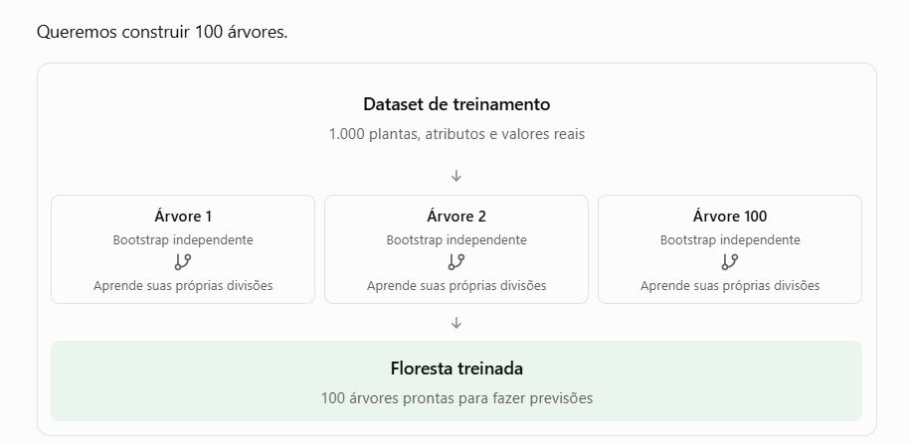
RANDOM FOREST
Como uma Random Forest aprende
1
Amostras
Gera uma amostra bootstrap para cada uma das M árvores, quando bootstrap=True.
2
Divisão de nó
Em cada nó, sorteia um subconjunto de atributos e procura nele uma divisão que reduza a impureza.
3
Crescimento
Repete divisões até alcançar condições de parada como max_depth, min_samples_leaf ou max_leaf_nodes.
4
Agregação
Cada árvore prevê individualmente; o conjunto agrega suas saídas para uma nova observação.
29

Slide 34
RANDOM FOREST
Impureza de Gini
Gini(t) = 1 − Σₖ pₖ(t)²
pₖ(t) é a proporção de elementos da classe k no nó t. Um nó puro possui uma única classe e Gini igual a zero. A árvore busca divisões que reduzam a impureza ponderada dos nós-filhos.
Nó com 6 aprovados e 4 reprovados: Gini = 1 − (0,6² + 0,4²) = 0,48.
30

Slide 35
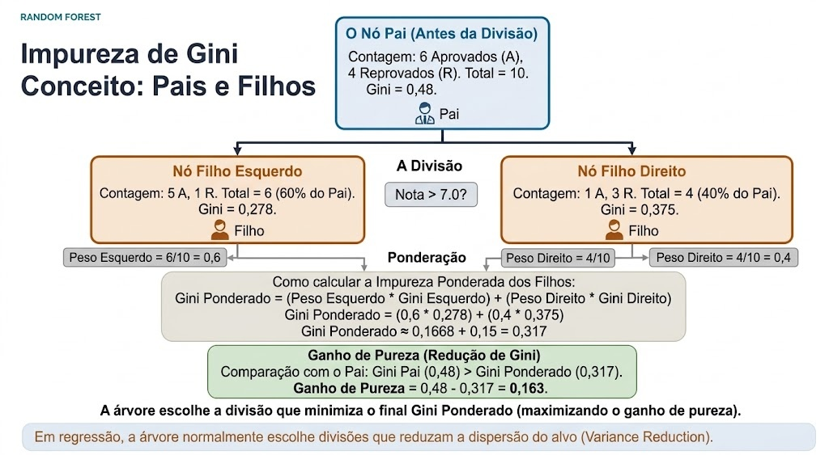
RANDOM FOREST
Como uma árvore escolhe a divisão
ΔI = I(pai) − [nE/n · I(E) + nD/n · I(D)]
I é a impureza (Gini ou entropia), nE/n e nD/n são proporções de exemplos nos filhos esquerdo e direito. A divisão escolhida maximiza a redução ΔI dentre as candidatas.
Se pai=0,48; filhos=0,20 e 0,10 com pesos 0,5/0,5 ⇒ ganho=0,33.
31

Slide 36
RANDOM FOREST
Random Forest: hiperparâmetros principais
n_estimators / max_features
n_estimators determina quantas árvores são criadas. max_features define quantos atributos são considerados a cada divisão.
max_depth / min_samples_leaf
max_depth limita a profundidade de cada árvore. min_samples_leaf exige uma quantidade mínima de exemplos nas folhas, reduzindo ajustes excessivos.
bootstrap / max_samples / class_weight
bootstrap ativa a amostragem com reposição; max_samples limita seu tamanho; class_weight ajusta o peso de classes desbalanceadas.
32

Slide 37
RANDOM FOREST
O que acontece ao alterar parâmetros?
Aumentar n_estimators
Costuma diminuir oscilações do ensemble até estabilizar, mas não resolve automaticamente erros de viés dos estimadores base.
Reduzir max_features
Pode diminuir a correlação entre árvores, porém também restringe a escolha de bons cortes em cada nó.
Reduzir max_depth / aumentar min_samples_leaf
Torna cada árvore menos complexa: costuma reduzir sobreajuste, mas pode aumentar subajuste se a restrição for excessiva.
33

Slide 38
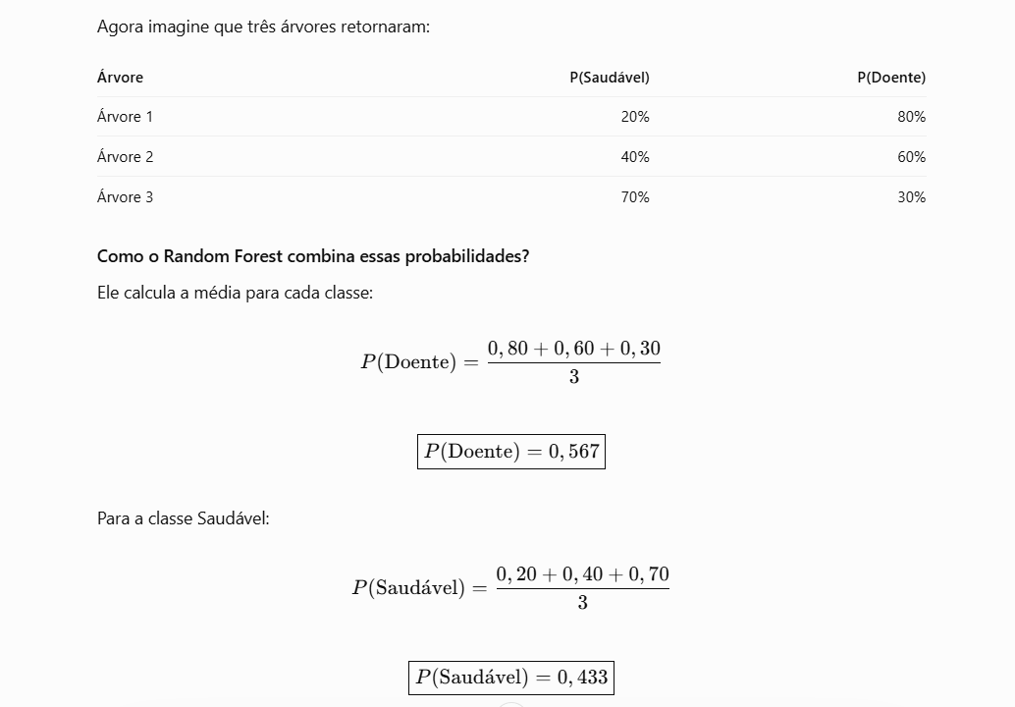
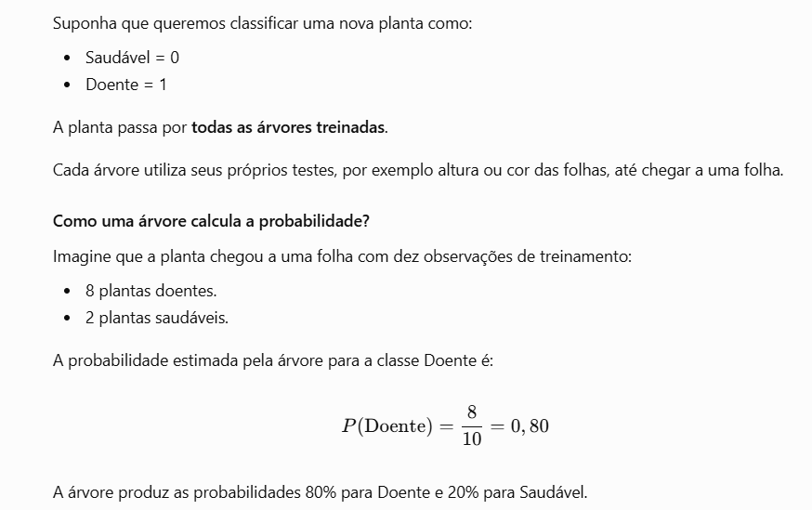
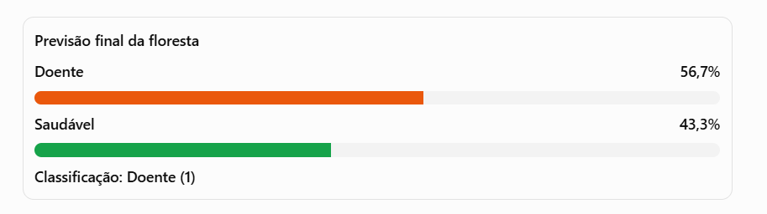
RANDOM FOREST
Random Forest para classificação
34

Slide 39
RANDOM FOREST
Random Forest para classificação
from sklearn.ensemble import RandomForestClassifier
rf = RandomForestClassifier(
n_estimators=300,
max_depth=10,
min_samples_leaf=3,
max_features="sqrt",
bootstrap=True,
oob_score=True,
n_jobs=-1,
random_state=42
)
rf.fit(X_train, y_train)
print("Score OOB:", rf.oob_score_)
max_features="sqrt" considera aproximadamente √p atributos por divisão; min_samples_leaf=3 limita folhas muito pequenas.
34

Slide 40
RANDOM FOREST
Random Forest para regressão
from sklearn.ensemble import RandomForestRegressor
from sklearn.metrics import mean_absolute_error
rf_reg = RandomForestRegressor(
n_estimators=300,
min_samples_leaf=2,
max_features=1.0,
random_state=42,
n_jobs=-1
)
rf_reg.fit(X_train, y_train)
prev = rf_reg.predict(X_test)
print("MAE:", mean_absolute_error(y_test, prev))
Na regressão, cada árvore retorna um valor numérico; a média produz a previsão final. O MAE informa o erro absoluto médio.
35

Slide 41
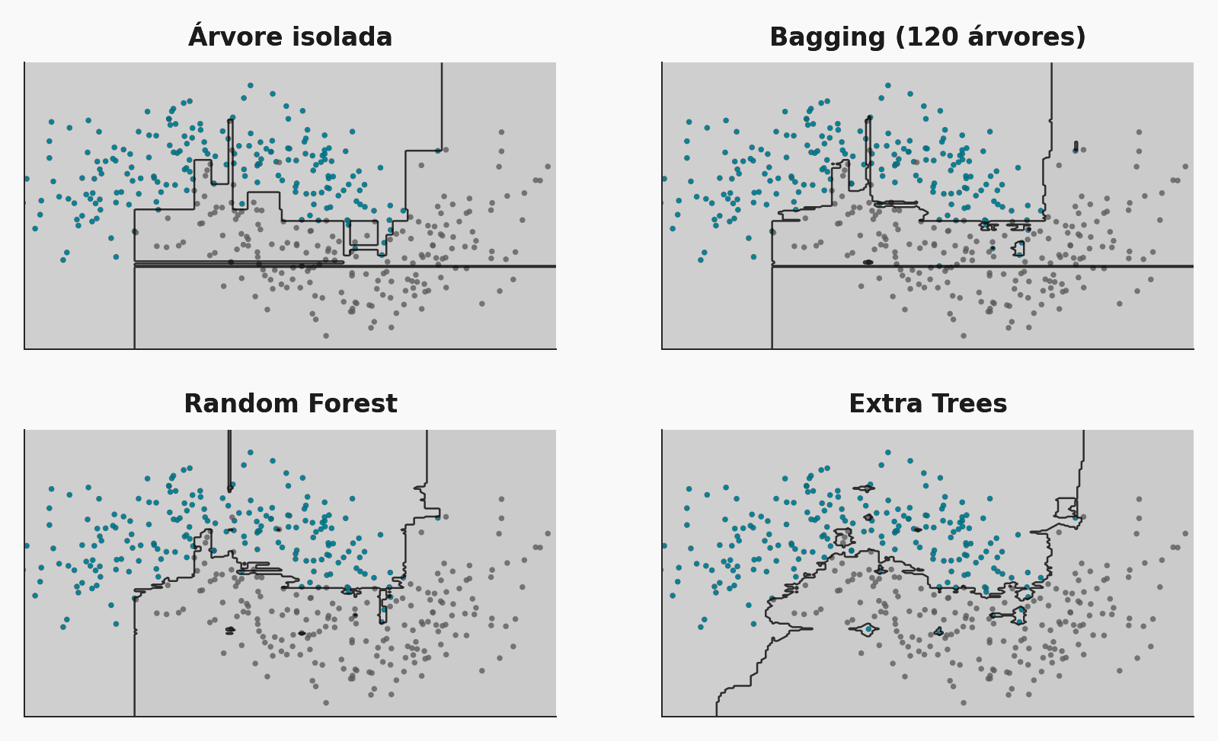
RANDOM FOREST — VISUALIZAÇÃO
Árvore isolada versus ensemble
Compare a estabilidade da região de decisão dos diferentes estimadores.
36

Slide 42
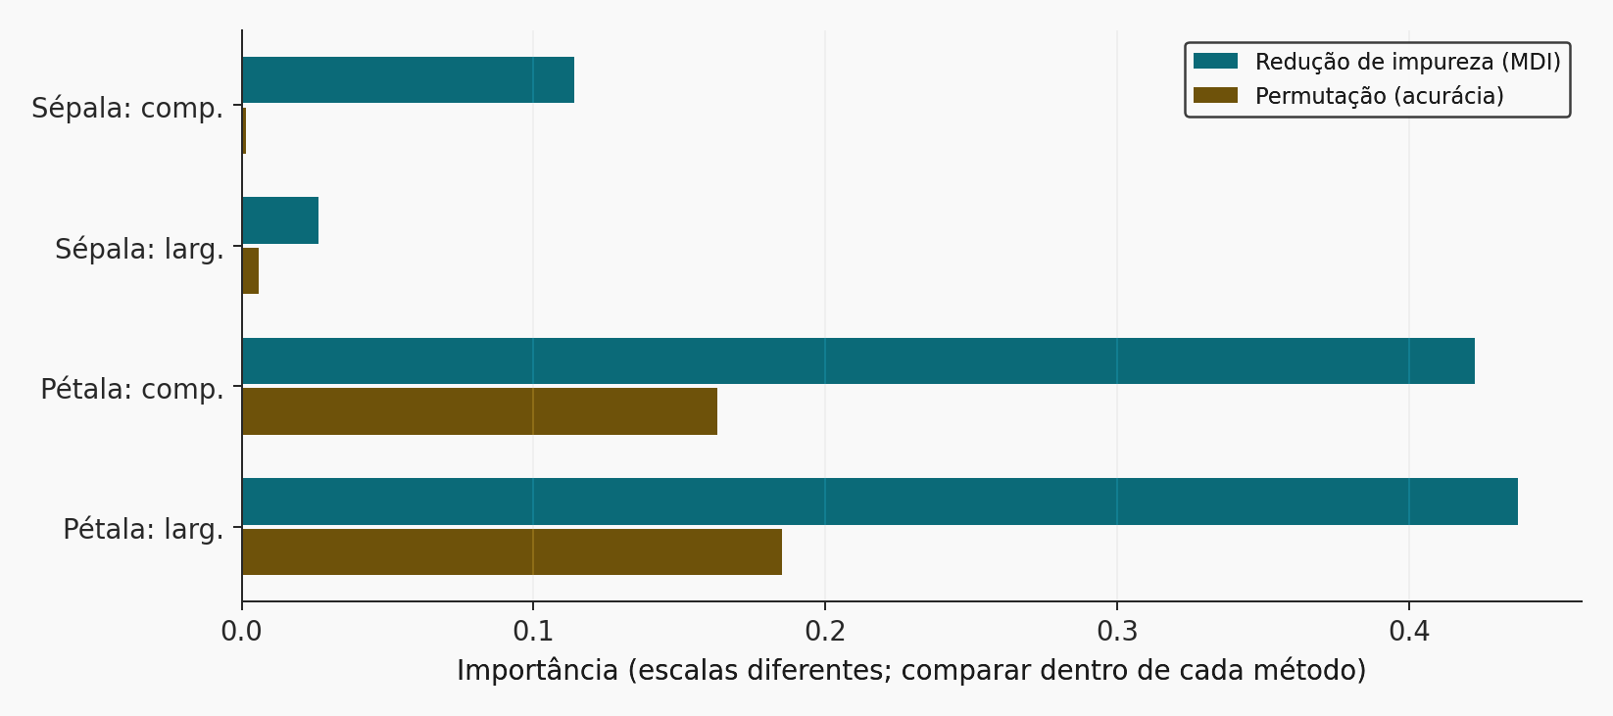
RANDOM FOREST
Importância dos atributos: como interpretar?
DUAS MEDIDAS
feature_importances_: queda média de impureza; pode favorecer variáveis com muitos pontos de corte.
Permutation importance: quanto cai a métrica quando embaralhamos uma variável.
Importância não significa causalidade. Atributos correlacionados exigem interpretação cuidadosa.
37

Slide 43
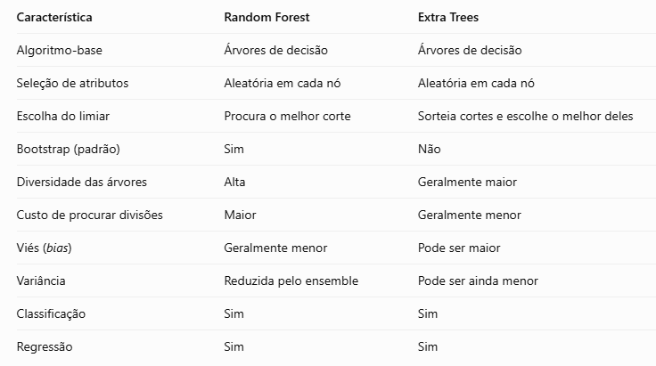
EXTRA TREES
Extra Trees: árvores extremamente aleatorizadas
O que muda?
Em uma Random Forest, procuram-se bons limiares de corte. No Extra Trees, candidatos a limiar também são escolhidos aleatoriamente para aumentar a diversidade.
Vantagem possível
Menor custo para encontrar divisões e, em alguns problemas, redução de variância por maior aleatoriedade.
Atenção
Mais aleatoriedade pode elevar o viés. Não existe garantia de vantagem: comparar ExtraTreesClassifier e RandomForestClassifier com validação cruzada.
A decisão final é feita pela média das probabilidades estimadas por todas as árvores
38

Slide 44
EXTRA TREES
Comparando Random Forest e Extra Trees
from sklearn.ensemble import ExtraTreesClassifier
from sklearn.model_selection import cross_val_score
extra = ExtraTreesClassifier(
n_estimators=300,
max_features="sqrt",
min_samples_leaf=2,
random_state=42,
n_jobs=-1
)
scores = cross_val_score(extra, X_train, y_train,
cv=5, scoring="f1", n_jobs=-1)
print("F1 médio CV:", scores.mean())
Extra Trees e Random Forest compartilham vários parâmetros, mas diferem na aleatorização dos cortes.
39

Slide 45
BOOSTING
Boosting: conceito e objetivo
Definição
Boosting constrói um ensemble sequencialmente.
Cada novo componente depende do conjunto já treinado e tenta melhorar os erros existentes.
Diferença central
Bagging treina modelos independentemente, geralmente em paralelo.
Boosting acrescenta modelos em sequência, ajustando pesos ou resíduos.
Dois caminhos clássicos
AdaBoost aumenta a influência de exemplos difíceis;
Gradient Boosting adiciona modelos aproximando o gradiente negativo de uma função de perda.
40

Slide 46
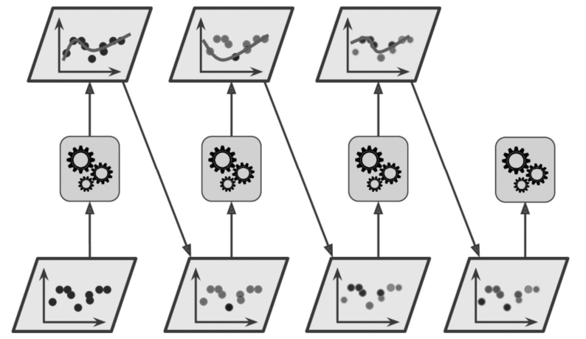
BOOSTING
Boosting: conceito e objetivo
1ª árvore
2ª árvore
3ª árvore
Cada etapa depende dos erros anteriores.
40

Slide 47
ADABOOST
AdaBoost: o que é e como funciona?
Ada = Adaptive
O algoritmo modifica a importância das observações ao longo das iterações.
Linhas classificadas incorretamente recebem mais peso.
Estimadores fracos
É frequente utilizar decision stumps: árvores rasas com max_depth=1, cada uma tomando uma decisão simples.
Combinação final
Os estimadores não recebem necessariamente a mesma importância: o voto final é ponderado pelo desempenho de cada um.
42

Slide 48
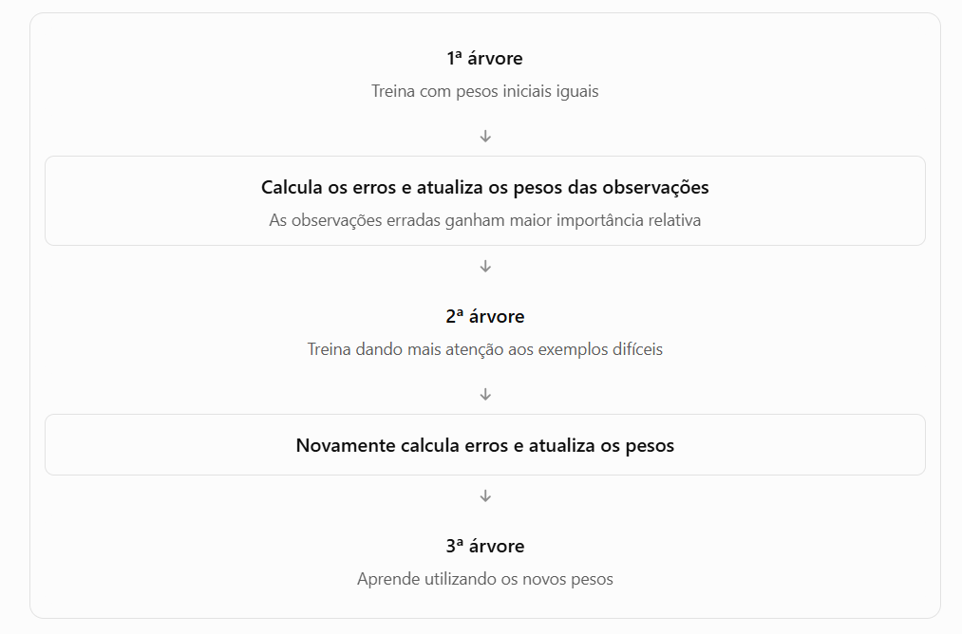
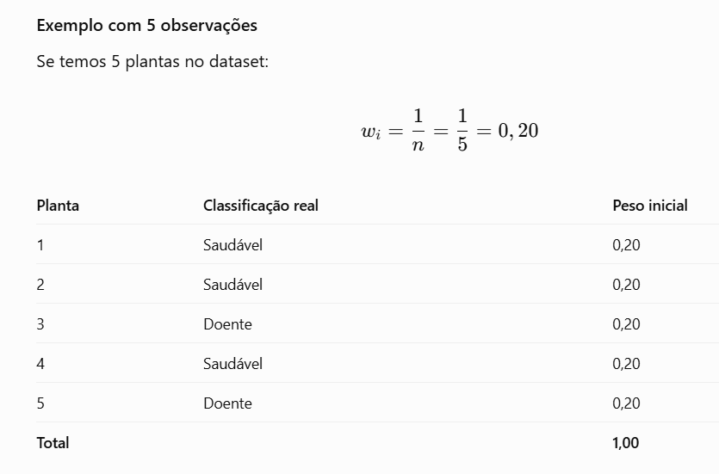
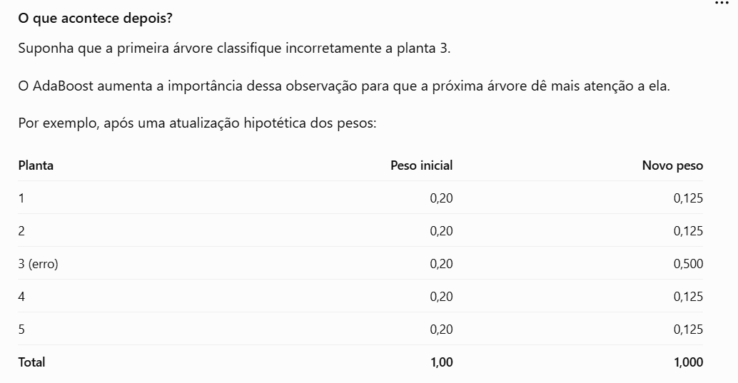
ADABOOST
AdaBoost: fluxo de treinamento
1
Inicializar pesos
Começar com peso 1/n para cada linha, em um problema com n observações.
2
Treinar um classificador fraco
Ajustar uma árvore pequena com os pesos correntes e calcular o erro ponderado das previsões.
3
Atualizar pesos
Aumentar o peso dos casos errados e normalizar os pesos para que voltem a somar 1.
4
Repetir e prever
Adicionar classificadores até o limite escolhido. Combinar os votos ponderados na inferência.
43

Slide 49
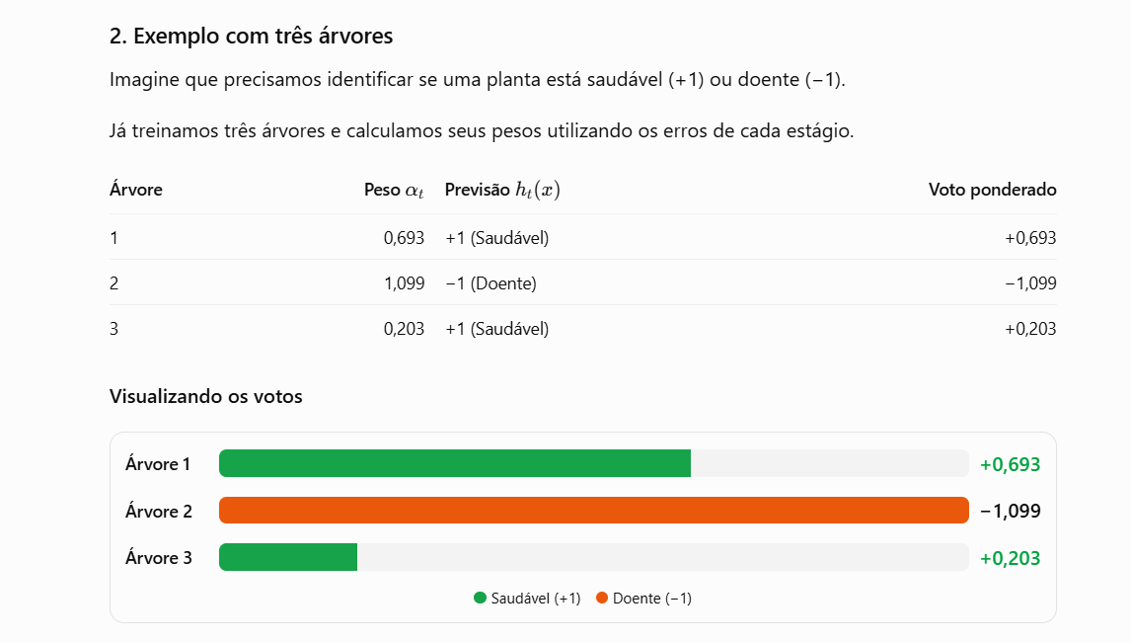
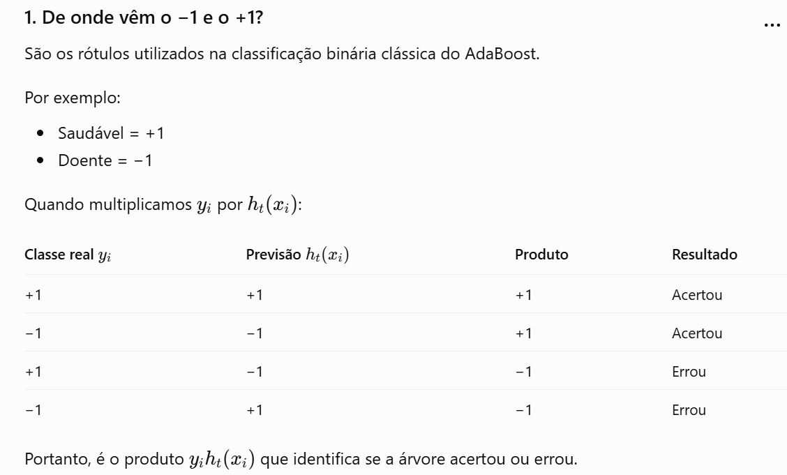
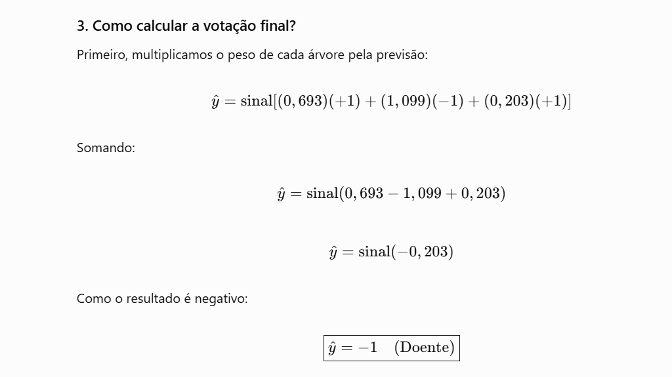
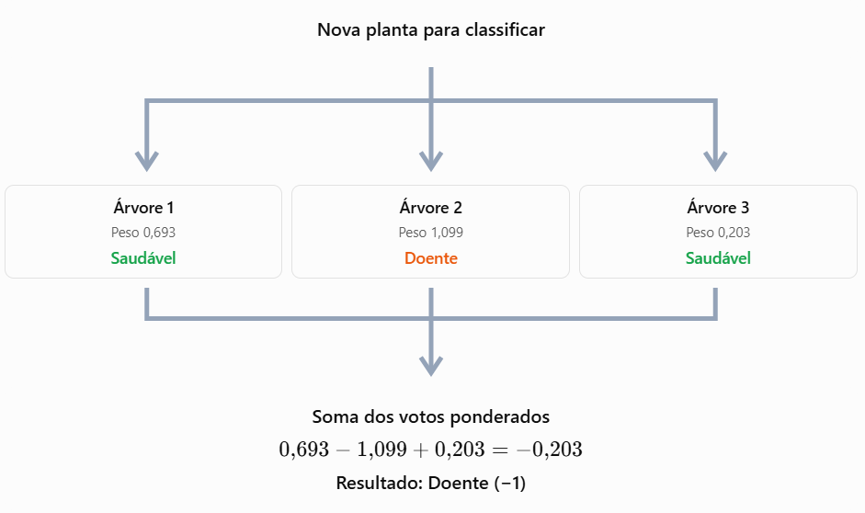
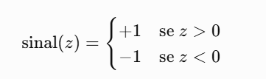
ADABOOST
AdaBoost: equações
1) ERRO DO ESTÁGIO
2) PESO DO MODELO
εₜ = Σ wᵢ 𝟙[hₜ(xᵢ) ≠ yᵢ] / Σ wᵢ
Mede quanto a árvore errou, considerando os pesos das observações.
αₜ = ½ ln[(1−εₜ)/εₜ]
Utiliza o erro do estágio para determinar a importância daquela árvore.
3) PESO DA INSTÂNCIA
4) PREDIÇÃO FINAL
wᵢ ← wᵢ exp(−αₜ yᵢ hₜ(xᵢ)) / Z
Modifica a importância das observações para o treinamento da próxima árvore.
ŷ = sinal[Σ αₜ hₜ(x)]
Os melhores estimadores recebem votos de maior intensidade.
As equações aqui são da versão clássica binária com rótulos em {−1,+1}.
44

Slide 50
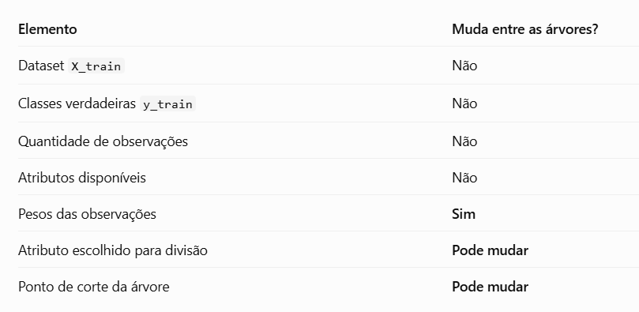
ADABOOST
Parâmetros e limitações do AdaBoost
n_estimators
Número máximo de estimadores sequenciais. Um número muito alto pode aumentar custo e sensibilidade a ruído.
learning_rate
Escala a contribuição das etapas na implementação usada. Valores menores tornam as atualizações menos agressivas.
estimator e dados ruidosos
Uma árvore com max_depth=1 produz regras simples. Dados com rótulos errados podem receber peso crescente e prejudicar o treinamento.
49

Slide 51
ADABOOST
AdaBoost em Python
from sklearn.ensemble import AdaBoostClassifier
from sklearn.tree import DecisionTreeClassifier
ada = AdaBoostClassifier(
estimator=DecisionTreeClassifier(max_depth=1,
random_state=42),
n_estimators=120,
learning_rate=0.5,
random_state=42
)
ada.fit(X_train, y_train)
y_pred = ada.predict(X_test)
As versões atuais do scikit-learn utilizam estimator; exemplos antigos podem citar base_estimator ou algorithm, que mudaram.
50

Slide 52
GRADIENT BOOSTING
Gradient Boosting: o que é?
Ideia principal
Adicionamos modelos pequenos que procuram corrigir os erros da previsão acumulada. O novo modelo não prevê o alvo original isoladamente.
Na regressão quadrática
O próximo estimador aprende resíduos: diferença entre o valor real y e a previsão atual ŷ.
Em geral
Com outras funções de perda, ajustamos o novo estimador ao gradiente negativo da perda, chamado pseudo-resíduo.
51

Slide 53
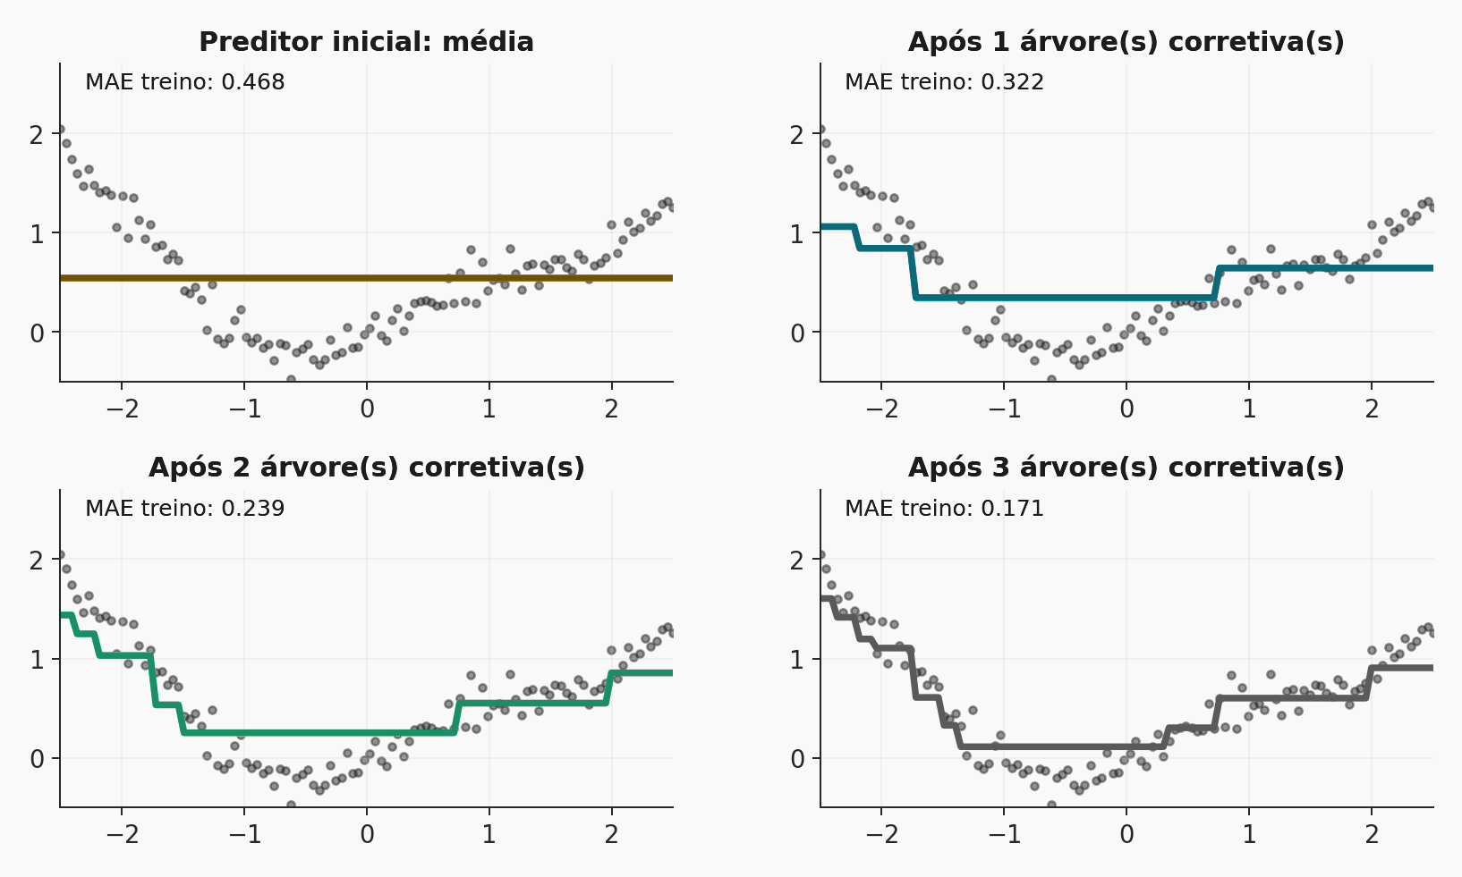
GRADIENT BOOSTING
Gradient Boosting: árvores aprendem os resíduos
Experimento próprio: função não linear ruidosa, árvores pequenas e learning_rate=0,45.
51

Slide 54
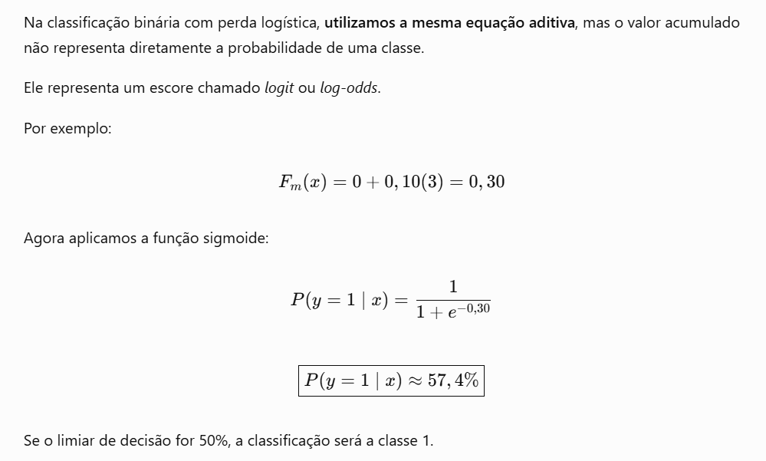
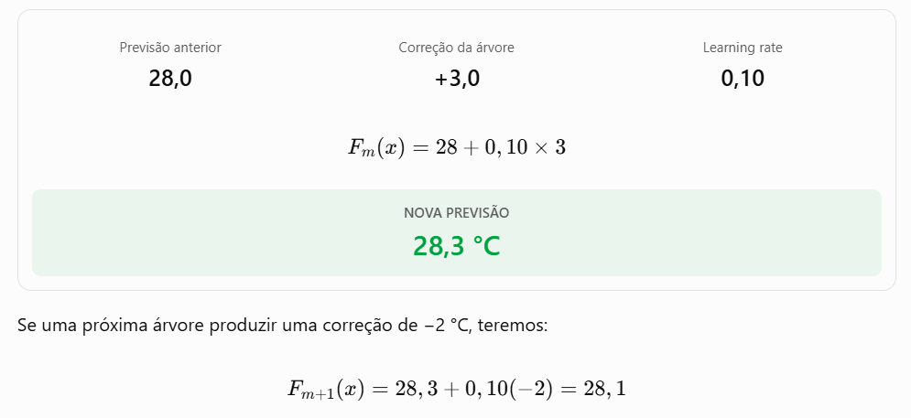
GRADIENT BOOSTING
Gradient Boosting: modelo aditivo
Fₘ(x) = Fₘ₋₁(x) + η · hₘ(x)
Fₘ(x) nova previsão acumulada, após incorporar a árvore atual
Fₘ₋₁(x) é a previsão acumulada até a etapa anterior;
hₘ(x) é a correção numérica produzida pela nova árvore;
η (learning_rate) controla quanto dessa correção será incorporada;
m é a etapa atual do treinamento.
Previsão anterior 28,0; árvore corrige +3,0; η=0,10 ⇒ nova previsão 28,3.
52

Slide 55
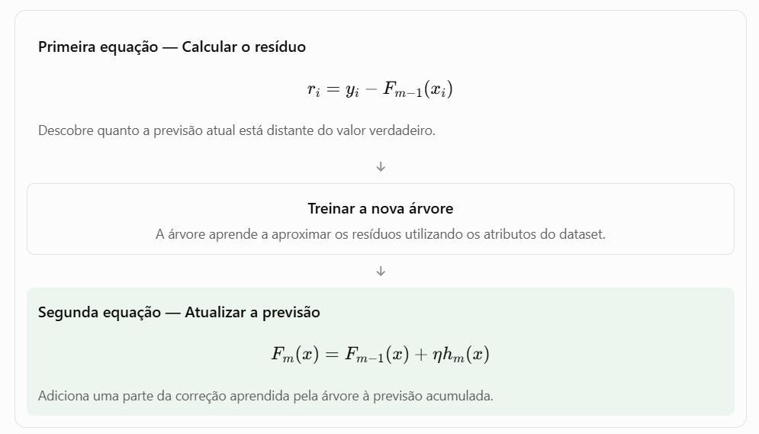
GRADIENT BOOSTING
Resíduo: o erro que ainda falta corrigir
rᵢ = yᵢ − Fₘ₋₁(xᵢ)
yᵢ é o valor real da observação i;
Fₘ₋₁ é a previsão antes de acrescentar a próxima árvore.
Valor real 30 cm; previsão 27 cm ⇒ resíduo +3 cm.
53

Slide 56
GRADIENT BOOSTING
Treinamento de Gradient Boosting na regressão
1
Previsão inicial
Começar por uma constante que minimize a perda, como a média de y para erro quadrático.
2
Calcular resíduos
Encontrar, para cada exemplo, quanto o modelo acumulado está acima ou abaixo do valor real.
3
Ajustar nova árvore
Treinar uma árvore pequena para prever os pseudo-resíduos calculados na etapa anterior.
4
Atualizar o ensemble
Somar learning_rate × previsão da nova árvore ao modelo acumulado e repetir.
54

Slide 57
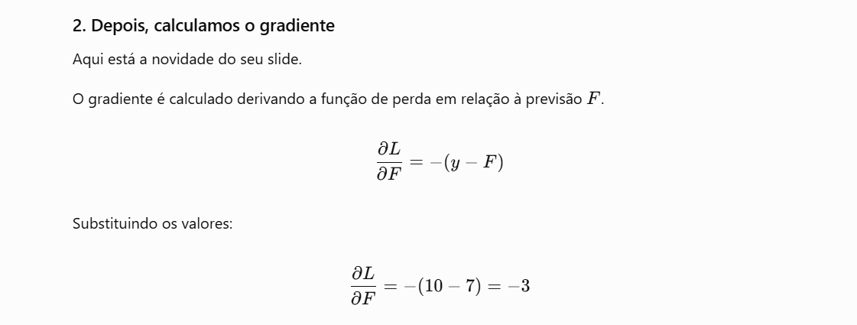
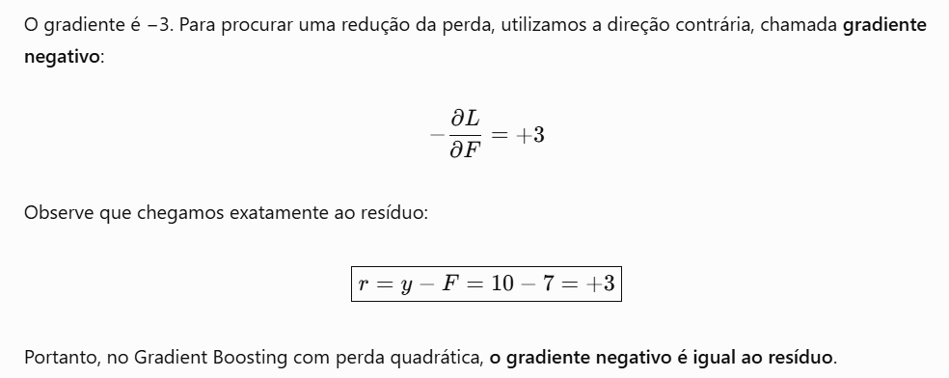

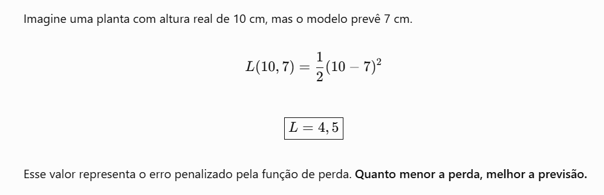
GRADIENT BOOSTING
Gradient Boosting: perda quadrática
O ponto fundamental é que o resíduo surge do gradiente negativo da função de perda quadrática.
L(y,F) = ½(y − F)²
Onde:
L: valor da perda (loss).
y: valor real.
F: previsão atual do modelo.
1/2: facilita a derivação matemática.
56

Slide 58
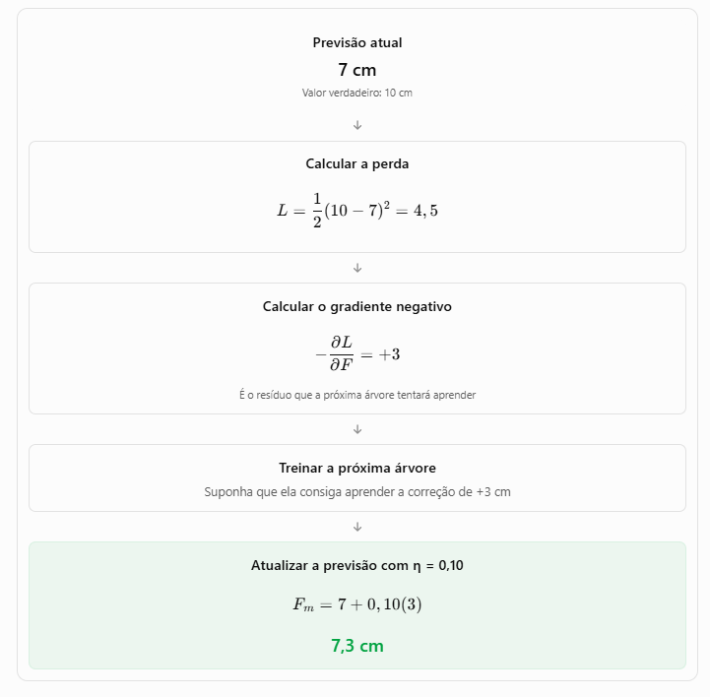
GRADIENT BOOSTING
56

Slide 59
GRADIENT BOOSTING
Funções de perda: por que importam?
Regressão
Squared error penaliza fortemente erros grandes. Outras perdas robustas podem reduzir o efeito de valores extremos.
Classificação
Uma classificação binária costuma utilizar uma perda logística; o modelo aditivo atualiza escores que são transformados em probabilidades.
Consequência
O mesmo esquema de Boosting pode resolver problemas diferentes porque a função de perda define o que significa “corrigir o erro”.
57

Slide 60
GRADIENT BOOSTING
Parâmetros essenciais do Gradient Boosting
n_estimators / learning_rate
Controlam a quantidade de árvores e a intensidade das correções. Taxas menores normalmente exigem mais etapas.
max_depth / min_samples_leaf
Limitam a capacidade de cada árvore de aprender padrões complexos. Árvores muito profundas podem aumentar sobreajuste.
subsample / loss
subsample menor que 1 usa uma fração aleatória das linhas em cada etapa (Stochastic Gradient Boosting). loss escolhe a função objetivo.
58

Slide 61
GRADIENT BOOSTING
Gradient Boosting para regressão
from sklearn.ensemble import GradientBoostingRegressor
from sklearn.metrics import mean_absolute_error, r2_score
gb = GradientBoostingRegressor(
n_estimators=250,
learning_rate=0.05,
max_depth=2,
subsample=0.85,
random_state=42
)
gb.fit(X_train, y_train)
previsoes = gb.predict(X_test)
print("MAE:", mean_absolute_error(y_test, previsoes))
print("R²:", r2_score(y_test, previsoes))
n_estimators=250 define etapas, não 250 árvores independentes. Cada etapa aprende a partir do modelo já acumulado.
59

Slide 62
GRADIENT BOOSTING
Gradient Boosting para classificação
from sklearn.ensemble import GradientBoostingClassifier
from sklearn.metrics import f1_score
gbc = GradientBoostingClassifier(
n_estimators=180,
learning_rate=0.05,
max_depth=2,
random_state=42
)
gbc.fit(X_train, y_train)
y_prev = gbc.predict(X_test)
print("F1:", f1_score(y_test, y_prev))
Na classificação, a perda e as atualizações diferem do caso quadrático. Usamos previsões probabilísticas para decidir a classe.
60

Slide 63
GRADIENT BOOSTING — VISUALIZAÇÃO
Correções sucessivas do Gradient Boosting
A previsão acumulada muda à medida que novas árvores são adicionadas.
61

Slide 64
GRADIENT BOOSTING
Early Stopping: por que interromper antes?
O problema
Adicionar árvores pode reduzir o erro de treino sem melhorar dados novos. Em algum ponto, a validação pode começar a piorar.
Solução
Monitorar uma métrica em validação e interromper o acréscimo de etapas quando a melhoria se torna insuficiente por várias rodadas.
Efeito nos parâmetros
A quantidade ideal de árvores depende também de learning_rate, profundidade e regularização; deve ser selecionada sem consultar o teste final.
62

Slide 65
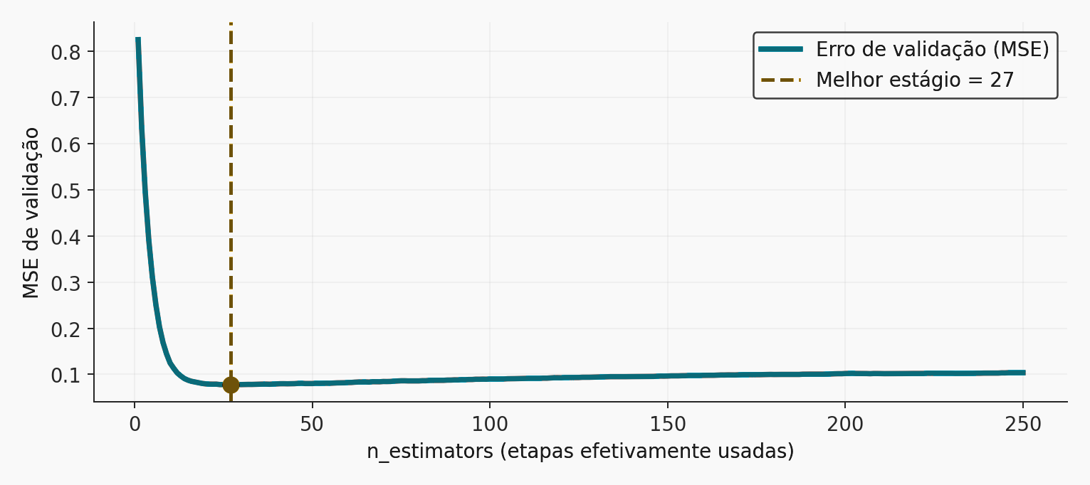
GRADIENT BOOSTING — VISUALIZAÇÃO
Curva de validação e Early Stopping
O menor erro de validação identifica uma região útil para limitar o número de árvores.
63

Slide 66
GRADIENT BOOSTING
Encontrando o melhor número de etapas
import numpy as np
from sklearn.metrics import mean_squared_error
modelo = GradientBoostingRegressor(n_estimators=300,
random_state=42)
modelo.fit(X_train, y_train)
mse_por_etapa = [mean_squared_error(y_val, p)
for p in modelo.staged_predict(X_val)]
melhor_n = int(np.argmin(mse_por_etapa)) + 1
print("Melhor número de árvores:", melhor_n)
staged_predict apresenta as previsões acumuladas após cada etapa. Somamos +1 porque índices começam em zero.
64

Slide 67
XGBOOST
XGBoost: o que é?
Definição
Extreme Gradient Boosting é uma implementação de árvores em Boosting que inclui otimizações computacionais e regularização da estrutura e dos pesos das folhas.
O que otimiza
Usa informação de primeira e segunda derivadas da perda para avaliar divisões e o valor de cada folha.
Por que é popular
Oferece controle refinado de complexidade, regularização, subamostragem e bom desempenho em muitos problemas com dados tabulares.
65

Slide 68
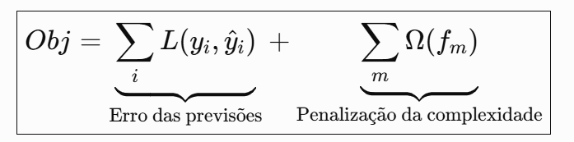
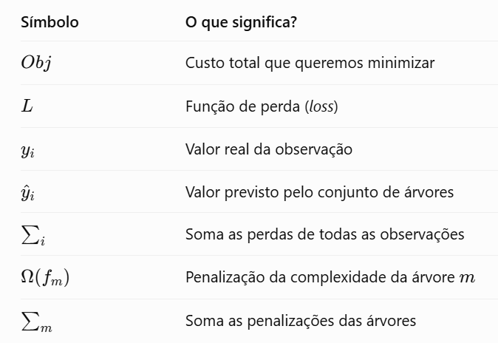
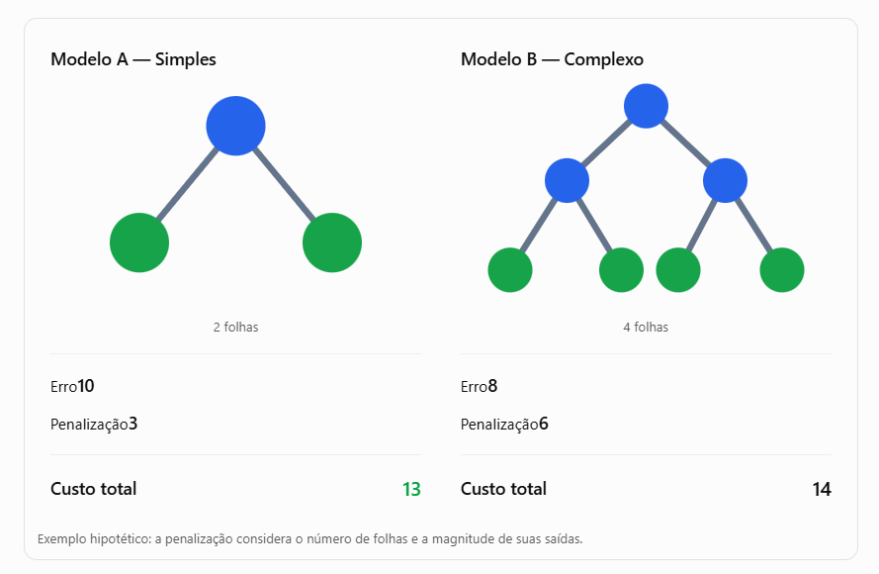
XGBOOST
XGBoost: objetivo regularizado
A função objetivo favorece o modelo A, mesmo que ele tenha um erro de treinamento um pouco maior.
Isso ajuda a evitar o overfitting (sobreajuste).
66

Slide 69
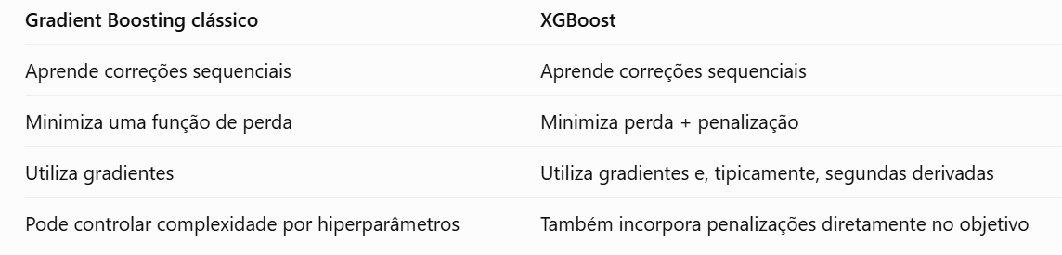
XGBOOST
XGBoost: objetivo regularizado
E qual é a relação com o Gradient Boosting?
Os dois constroem árvores sequencialmente para melhorar as previsões.
A diferença é que o XGBoost utiliza uma formulação otimizada da função objetivo, geralmente empregando informações das derivadas de primeira e segunda ordem da função de perda, juntamente com regularização explícita.
66

Slide 70
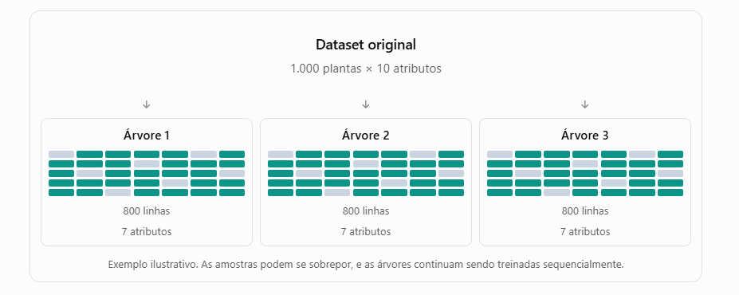
XGBOOST
Parâmetros centrais do XGBoost
n_estimators, learning_rate, max_depth
Definem a quantidade de etapas, a contribuição de cada uma e a profundidade máxima das árvores.
subsample, colsample_bytree
Sorteiam frações de linhas e colunas; promovem diversidade e podem ajudar na generalização.
reg_lambda, reg_alpha, min_child_weight, gamma
Controlam regularização L2, L1, peso mínimo de amostras em filhos e ganho mínimo para realizar divisões.
67

Slide 71
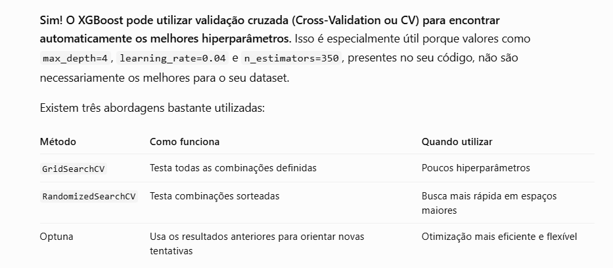
XGBOOST
XGBoost: exemplo de classificação
from xgboost import XGBClassifier
xgb = XGBClassifier(
n_estimators=350,
learning_rate=0.04,
max_depth=4,
subsample=0.85,
colsample_bytree=0.85,
reg_lambda=2.0,
eval_metric="logloss",
random_state=42,
n_jobs=-1
)
xgb.fit(X_train, y_train)
previsoes = xgb.predict(X_test)
Este exemplo exige a instalação do pacote xgboost. Reg_lambda penaliza pesos grandes das folhas; eval_metric define acompanhamento.
68

Slide 72
XGBOOST
Random Forest, Gradient Boosting ou XGBoost?
Random Forest
É uma boa opção inicial quando queremos robustez com pouca configuração e treinamento amplamente paralelizável.
Gradient Boosting
Permite estudar o mecanismo de correções por gradiente e controlar cada etapa; muito adequado para compreender o algoritmo.
XGBoost
Acrescenta regularização e engenharia de desempenho. Exige seleção cuidadosa dos parâmetros; maior sofisticação não garante ganho em todos os dados.
69

Slide 73
STACKING
Stacking: o que é e para que serve?
Definição
Stacking, ou Stacked Generalization, treina um novo modelo para combinar as previsões produzidas por diferentes modelos base.
Diferença para Voting
No Voting a regra já vem definida (voto ou média). No Stacking, o combinador, chamado meta-modelo, aprende com dados qual padrão de combinação funciona melhor.
Exemplo
Podemos combinar previsões de KNN, SVM e Random Forest com uma Regressão Logística para classificação.
70

Slide 74
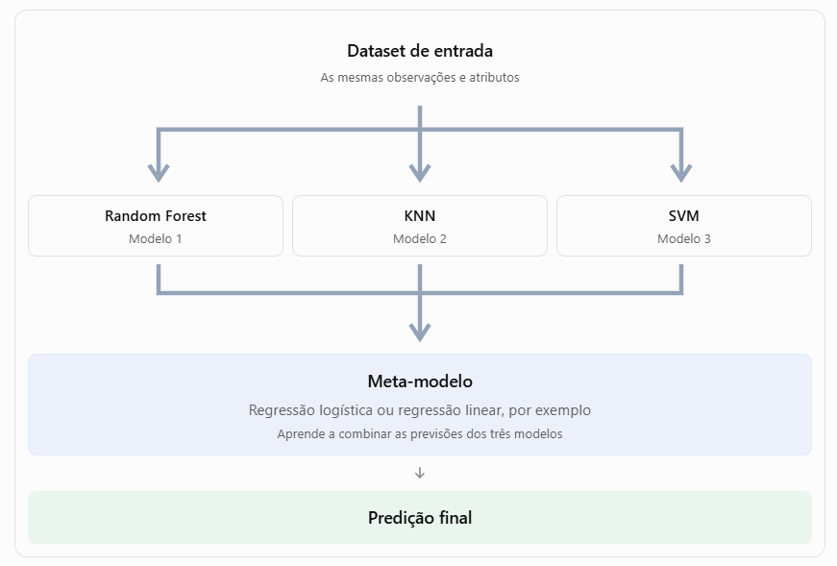
STACKING
Stacking: o que é e para que serve?
Árvore
0,85
Meta-modelo
Regressão Logística
Decisão final
SVM
0,60
KNN
0,35
O meta-modelo aprende a ponderação a partir das saídas dos modelos-base, não de pesos escolhidos à mão.
70

Slide 75
STACKING
Stacking: duas camadas de aprendizagem
1
Camada 1
Treinar KNN, Random Forest e Regressão Logística no conjunto de treino.
2
Previsões de treino seguras
Gerar, por validação cruzada, previsões out-of-fold dos modelos base para os exemplos de treinamento.
3
Camada 2
Usar as previsões out-of-fold como novas variáveis para ajustar o meta-modelo.
4
Predição final
Prever com os modelos base ajustados e enviar suas saídas ao meta-modelo para a decisão final.
71

Slide 76
STACKING
Por que usar Out-of-Fold (OOF)?
O problema do vazamento
Se o meta-modelo aprende a partir de previsões sobre os mesmos exemplos usados para treinar as bases, ele pode receber previsões artificialmente boas.
OOF resolve
Dividimos treino em K partes. Em cada rodada ajustamos o modelo nas K−1 partes e produzimos previsões somente para a parte deixada de fora.
Depois
Com todas as previsões OOF, treinamos o meta-modelo. Os modelos base finais podem ser ajustados novamente sobre todos os dados de treino.
73

Slide 77
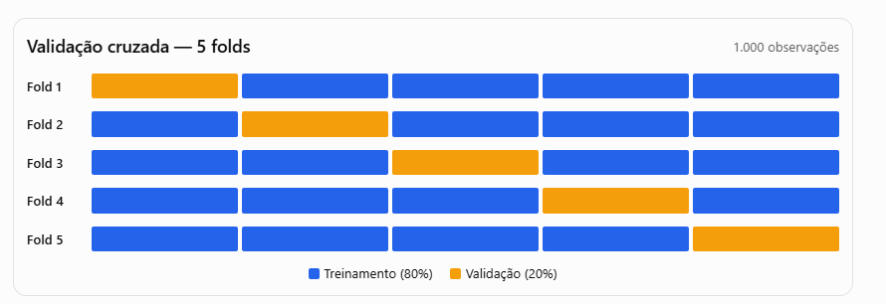
STACKING
Stacking: OOF por que Stacking precisa de previsões limpas?
Rodada
Treino do modelo-base
Dados usados para prever
1
Folds 2, 3, 4 e 5
Fold 1
2
Folds 1, 3, 4 e 5
Fold 2
3
Folds 1, 2, 4 e 5
Fold 3
4
Folds 1, 2, 3 e 5
Fold 4
5
Folds 1, 2, 3 e 4
Fold 5
REGRA DE OURO
Cada previsão usada no treino do meta-modelo deve ter sido feita por um modelo-base que NÃO viu aquela observação.
71

Slide 78
STACKING
Stacking: Da tabela OOF ao meta-modelo
Amostra
RF: P(1)
SVM: P(1)
KNN: P(1)
y verdadeiro
A
0,82
0,70
0,75
1
B
0,26
0,35
0,20
0
C
0,63
0,52
0,58
1
D
0,44
0,65
0,47
0
INTERPRETAÇÃO
O novo X contém as probabilidades dos modelos-base; o novo y é o mesmo alvo verdadeiro. Essa tabela deve ser formada com previsões fora do fold.
71

Slide 79
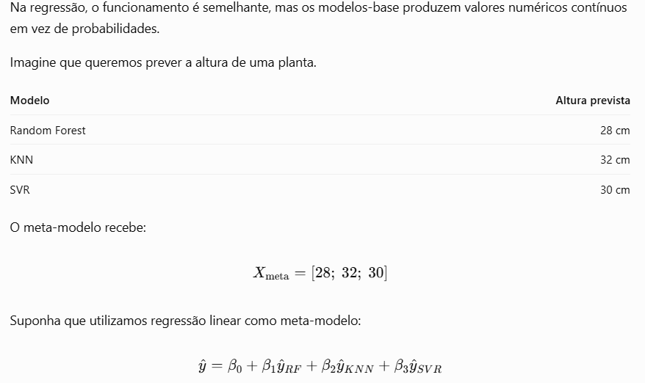
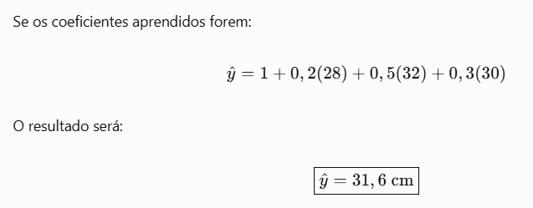
STACKING
Stacking para regressão: combinação aprendida
72

Slide 80
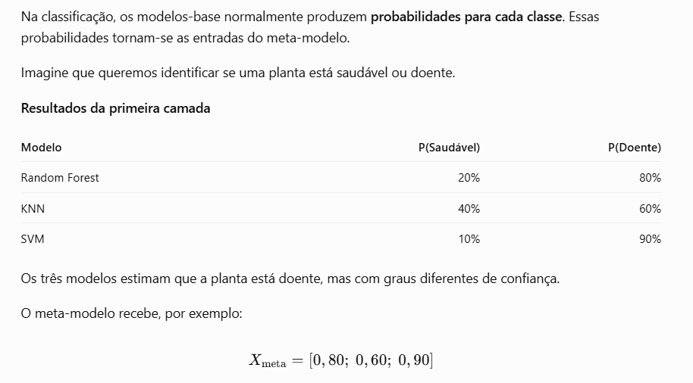
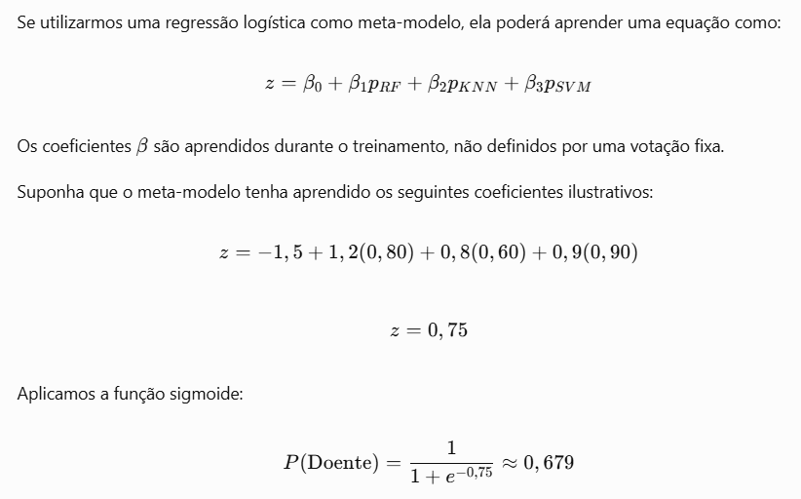
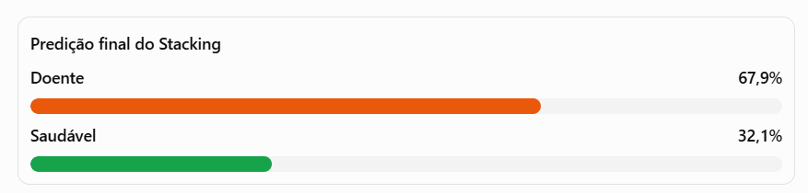
STACKING
Stacking para regressão: combinação aprendida
72

Slide 81
STACKING
Stacking para classificação: combinação aprendida
72

Slide 82
STACKING
Stacking em Python: classificação
from sklearn.ensemble import StackingClassifier
from sklearn.ensemble import RandomForestClassifier
from sklearn.linear_model import LogisticRegression
from sklearn.neighbors import KNeighborsClassifier
stack = StackingClassifier(
estimators=[
("rf", RandomForestClassifier(n_estimators=150,
random_state=42)),
("knn", KNeighborsClassifier(n_neighbors=7))
],
final_estimator=LogisticRegression(max_iter=1000),
cv=5,
stack_method="predict_proba"
)
cv=5 cria previsões out-of-fold para treinar o meta-modelo; final_estimator recebe essas previsões.
75

Slide 83
STACKING
Stacking: ajuste e avaliação
from sklearn.metrics import classification_report
stack.fit(X_train, y_train)
previsoes = stack.predict(X_test)
probabilidades = stack.predict_proba(X_test)
print(classification_report(y_test, previsoes))
print("1ª previsão probabilística:", probabilidades[0])
O conjunto de teste deve permanecer intocado até a avaliação final. Stacking mais complexo pode performar pior que RF ou KNN.
76

Slide 84
AVALIAÇÃO
Como comparar Ensembles corretamente?
Mesmo conjunto de teste
Treine e ajuste cada modelo em treino/validação. Compare todos no mesmo teste final, não em subconjuntos diferentes.
Baseline
Inclua um classificador/regressor simples, como árvore única ou regressão logística, além dos ensembles.
Mais que um número
Avalie erros por classe, incerteza, variabilidade entre dobras, custo de inferência, memória e interpretabilidade.
78

Slide 85
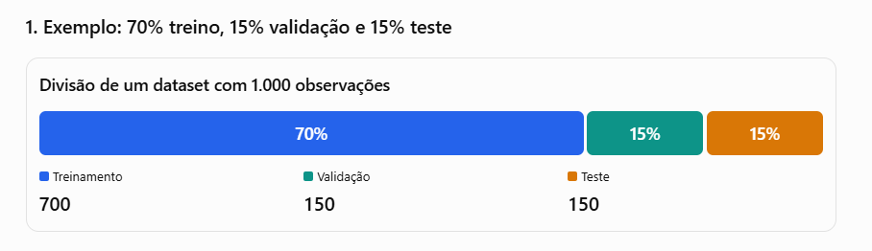
AVALIAÇÃO
Treino, validação e teste
from sklearn.model_selection import train_test_split
# X = atributos
# y = classes verdadeiras
# Primeira divisão:
# 70% treinamento e 30% temporário
X_train, X_temp, y_train, y_temp = train_test_split(
X,
y,
test_size=0.30,
random_state=42,
stratify=y
)
# Segunda divisão:
# Divide os 30% restantes em duas partes iguais
# 15% validação e 15% teste
X_val, X_test, y_val, y_test = train_test_split(
X_temp,
y_temp,
test_size=0.50,
random_state=42,
stratify=y_temp
)
print("Treinamento:", len(X_train))
print("Validação:", len(X_val))
print("Teste:", len(X_test))
78

Slide 86
AVALIAÇÃO
Métricas de classificação
Accuracy = (VP + VN)/(VP + VN + FP + FN)
VP: verdadeiro positivo; VN: verdadeiro negativo; FP: falso positivo; FN: falso negativo. Em classes desbalanceadas, Accuracy alta pode esconder baixa detecção da classe importante.
Exemplo: 95 corretos de 100 ⇒ Accuracy = 95%; e se só cinco fossem da classe positiva?
79

Slide 87
AVALIAÇÃO
Precision, Recall e F1
Precision = VP/(VP+FP) | Recall = VP/(VP+FN)
Precision responde “das previsões positivas, quantas estavam certas?”. Recall responde “dos positivos reais, quantos o modelo encontrou?”. F1 combina as duas por média harmônica: 2PR/(P+R).
VP=30; FP=10; FN=20 ⇒ Precision=0,75; Recall=0,60; F1≈0,667.
80

Slide 88
AVALIAÇÃO
Métricas de regressão: MAE e RMSE
MAE = (1/n)Σ|yᵢ−ŷᵢ| | RMSE = √[(1/n)Σ(yᵢ−ŷᵢ)²]
MAE mede a distância absoluta média entre previsto e real, na unidade do alvo. RMSE também está na unidade do alvo, mas aumenta mais quando existem erros grandes.
Erros de 1, −2 e 3 cm ⇒ MAE=2,00 cm; RMSE≈2,16 cm.
81

Slide 89
AVALIAÇÃO
Coeficiente de determinação R²
R² = 1 − [Σ(yᵢ−ŷᵢ)² / Σ(yᵢ−ȳ)²]
R² compara o desempenho com a previsão constante da média do alvo, calculada na mesma amostra avaliada. Pode ser negativo em testes ruins. Não significa porcentagem de acertos.
SSE=40 e SST=100 ⇒ R²=0,60; não significa que acertou 60% das previsões.
82

Slide 90
AVALIAÇÃO
Quando considerar cada algoritmo?
Método
Principal força
Cuidado prático
Voting
Combinação simples
Probabilidades mal calibradas
Bagging
Reduz instabilidade
Maior custo de vários modelos
Random Forest
Base robusta para dados tabulares
Importância por impureza enviesada
Extra Trees
Mais diversidade e velocidade
Pode aumentar viés
AdaBoost
Enfatiza casos difíceis
Sensível a rótulos ruidosos
Gradient Boosting
Corrige erro por etapas
Taxa e quantidade exigem ajuste
XGBoost
Controle de regularização
Muitos parâmetros a otimizar
Stacking
Combina competências
OOF obrigatório para evitar vazamento
83

